Slide 1
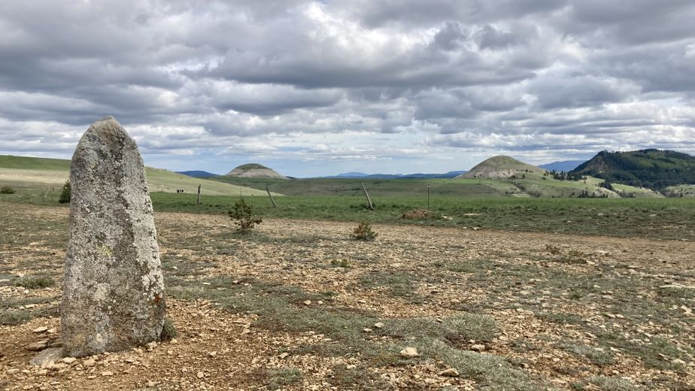
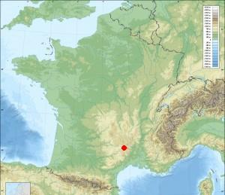
Lorient Vous Présente
CHAM des BONDONS
en Lozère

Slide 2
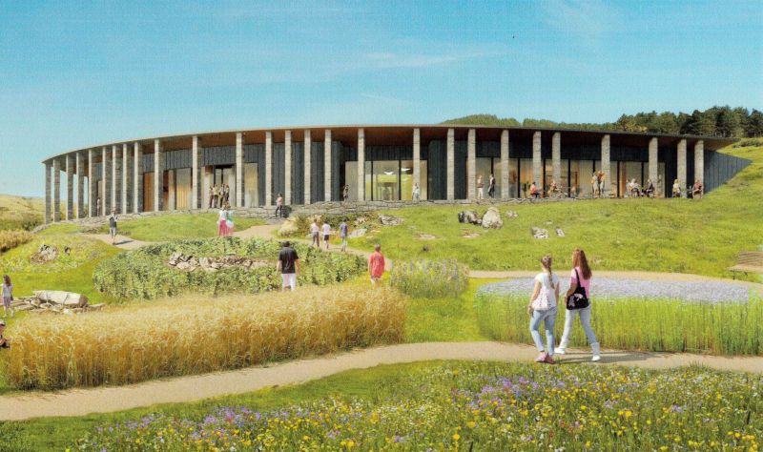
Centre d’interprétation et belvédère sur le CHAM des BONDONS en Lozère

Slide 3
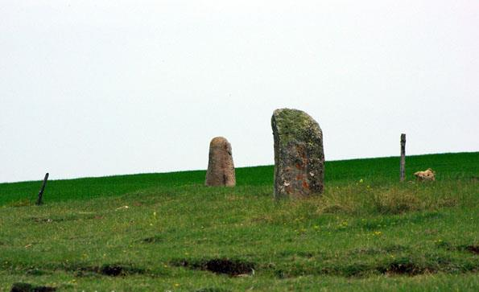
150 menhirs sur 10km2, lieu impressionnant , tellurique et archéologique

Slide 4
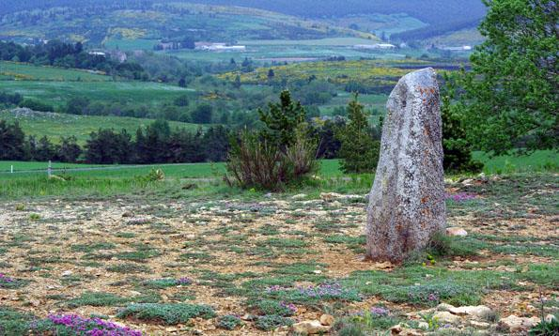
ces menhirs, attestent de la présence des Hommes au néolithique sur ce plateau
au-dessus de BEDOUES – COCURES proche du mont Lozère

Slide 5
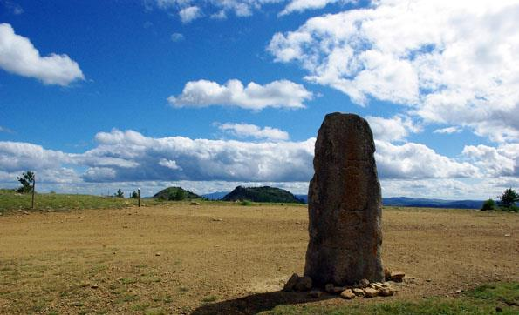
Site à environ 10km au sud-Ouest de FLORAC en Lozère, groupe de menhirs
de présentation dispersée sur une dizaine de km2

Slide 6
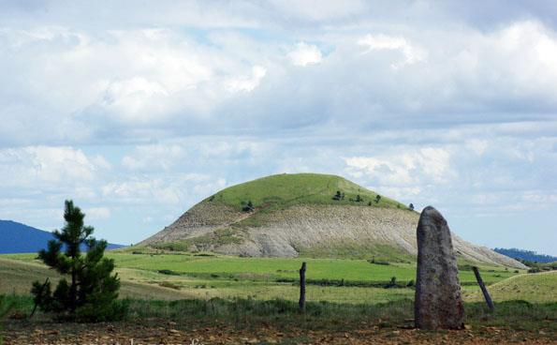
sur le site : 154 menhirs, c’est la deuxième concentration de mégalithes eu Europe
après celle de Carnac en Bretagne

Slide 7
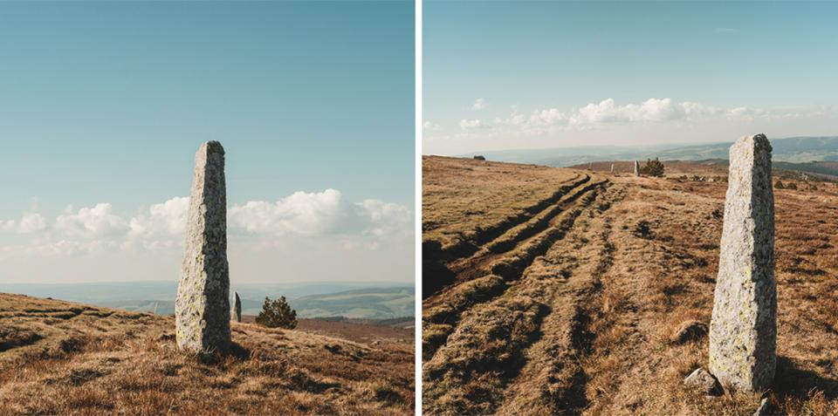

Slide 8
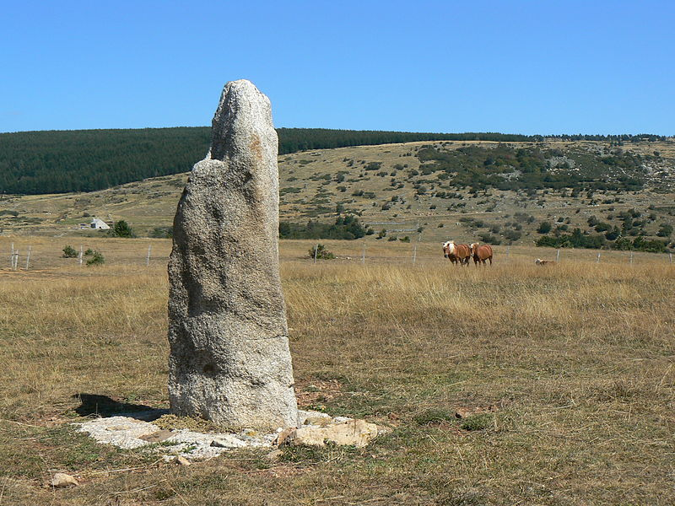
Menhir
groupe des Collobrières

Slide 9
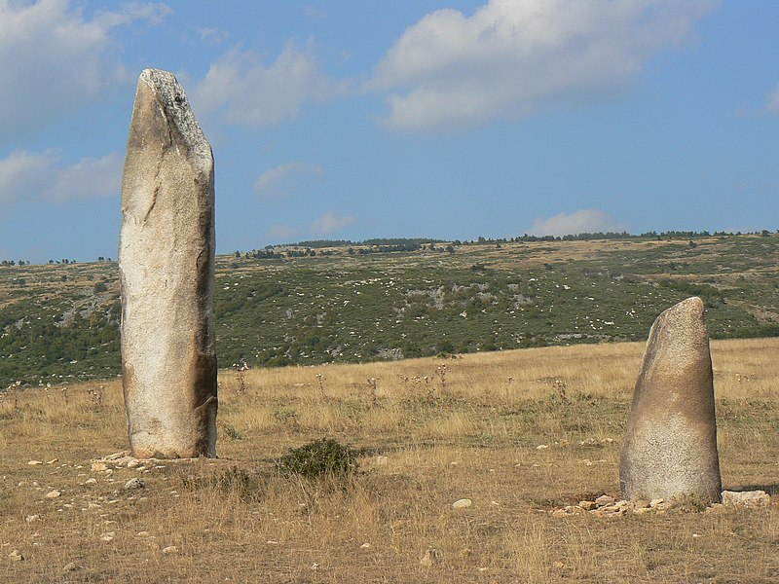
Menhirs jumeaux de la Vaissières

Slide 10
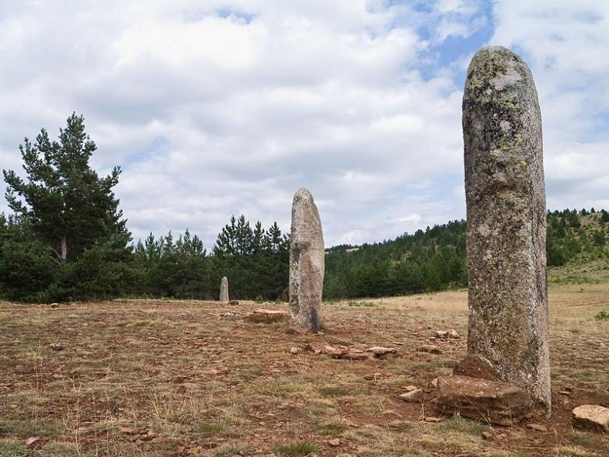
Menhirs alignés de Chabusse

Slide 11
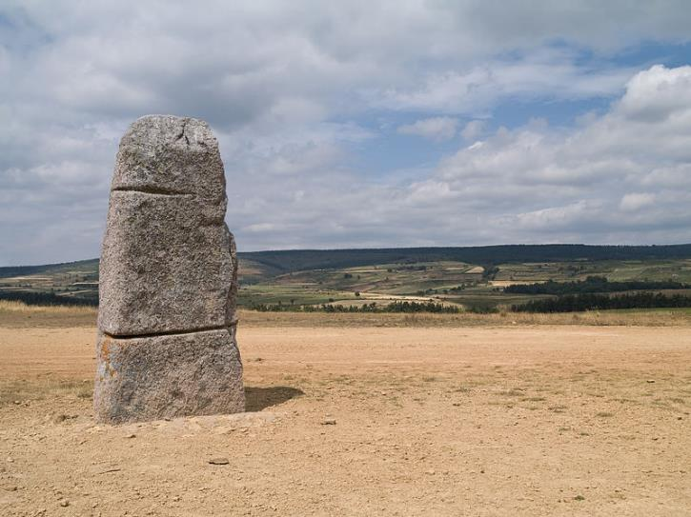
Pierre des Trois paroisses

Slide 12
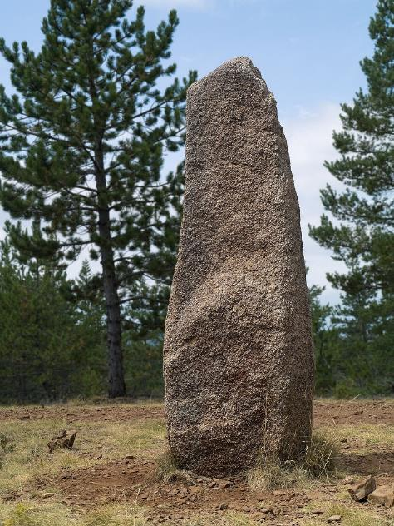
Menhir du groupe de la Fage

Slide 13
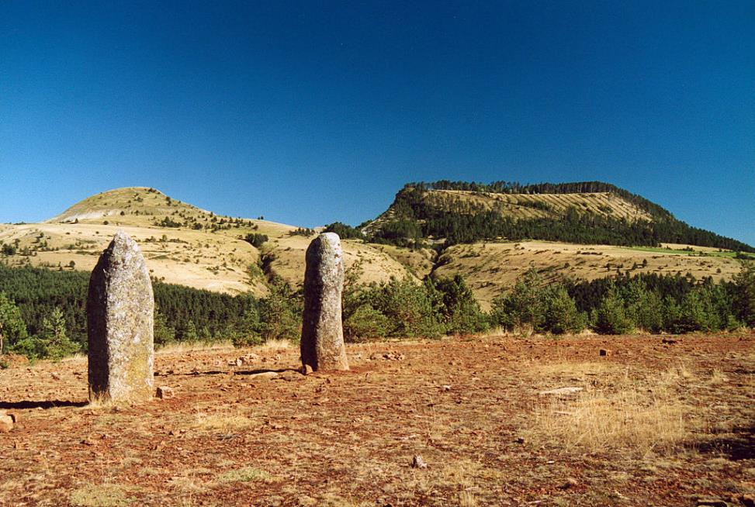

Slide 15
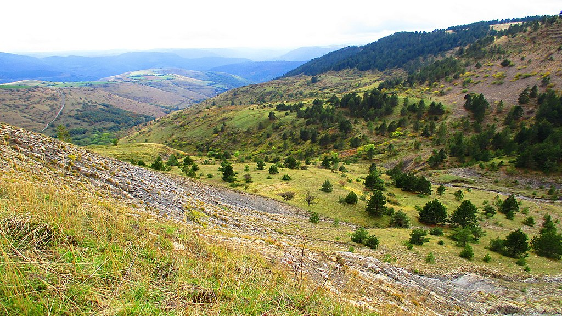
Paysage du CHAM des BONDONS en Lozère

Slide 16
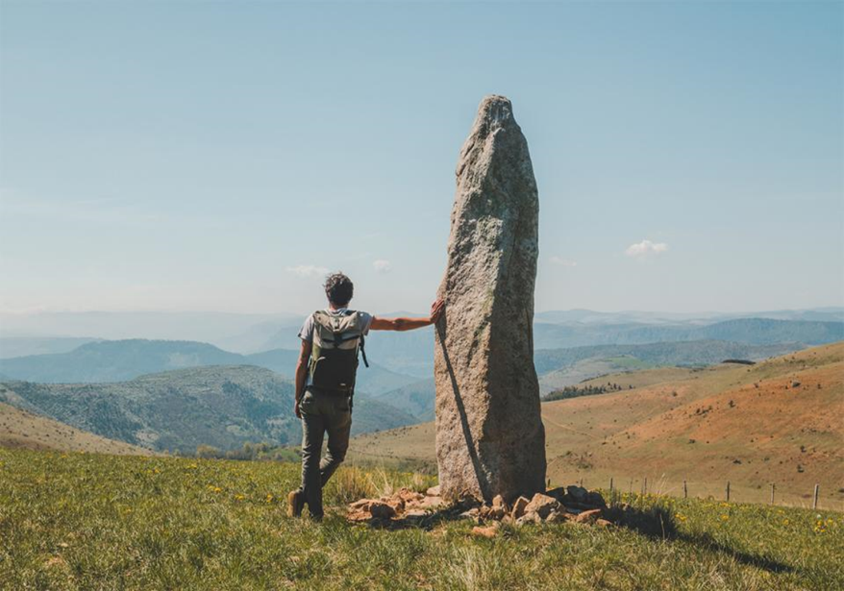

Slide 17
Lorient Vous A Présenté Cham Des Bondons En Lozère
Sur Une Suggestion De JackDidier
Les Images Et Le Son Du Net
Daniel

